Slide 1
BLACKMOON
CATALOGO
COOPERATIVA ASTURIANA DEL COLEGIO PATRONATO SAN JOSE
Asturian Cooperative of the school Patronato San Jose

Slide 2
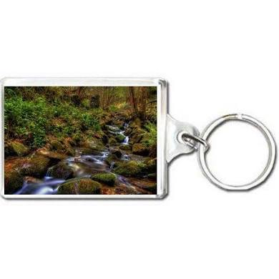
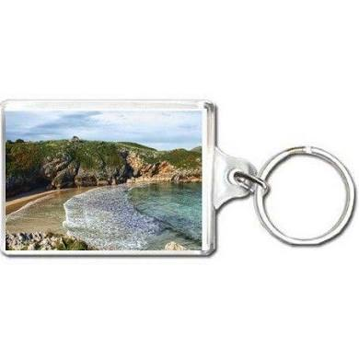
Art.b 001 LLAVEROS ASTURIANUS
Llaveros con nuestra querida Asturias, varios modelos a elegir.
Keychains with our beloved Asturias, several models to choose from.
Precio/Price: 2,50 € IVA Incluido
Calidad/Quality: Buena/Good
BlackmoonPsj@gmail.com

Slide 3
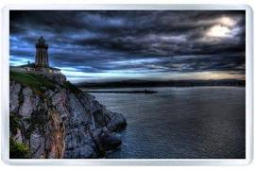
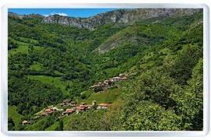
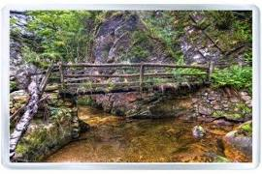
Art.b 002 Imanes Asturianos
Imán con nuestra querida Asturias, varios modelos a elegir.
Magnet with our beloved Asturias, several models to choose from.
Precio/Price: 2,50 € IVA Incluido
Calidad/Quality: Buena/Good

Slide 4
Art.b 003 Estuche de fabada asturiana(2 raciones)
Fabada de nuestra querida Asturias, 2 raciones.
Fabada of our beloved Asturias, 2 servings.
Precio/Price: 8,50 IVA Incluido
Calidad/Quality: Buena/Good

Slide 5
Art.B 004 CAHORIZO APERITIVO ALTO ALLER 500 G Art.B 004
Chorizos de nuestra querida Asturias.
Chorizo of our beloved Asturias,
Precio/Price: 5,45 € IVA Incluido
Calidad/Quality: Buena/Good

Slide 6
Art.b 005 Casadielles asturianes
Casadielles de nuestra querida Asturias,
Casadielles of our beloved Asturias,
Precio/Price: 5,75 € IVA Incluido
Calidad/Quality: Buena/Good

Slide 7
Art.b 006 Dulce de manzana Asturiana
Dulce de manzana de nuestra querida Asturias,
Dulce de manzana of our beloved Asturias,
Precio/Price: 2,50 € IVA Incluido
Calidad/Quality: Buena/Good

Slide 8
Art.b 007 Moscovitas Asturianas
Moscovitas de nuestra querida Asturias.
Moscovitas of our beloved Asturias.
Precio/Price: 5,25 € IVA Incluido
Calidad/Quality: Buena/Good

Slide 9
Art.b008 Queso de cabra Asturiano
Queso cabra de nuestra querida Asturias.
Queso cabra of our beloved Asturias.
Precio/Price: 2,5 € IVA Incluido
Calidad/Quality: Buena/Good

Slide 10
Art.b 009 Queso cabrales
Queso cabrales de nuestra querida Asturias.
Queso cabrales of our beloved Asturias.
Precio/Price: 5,60€ IVA Incluido
Calidad/Quality: Buena/Good

Slide 11
Art .b 010 Pate para untar
Uno de nuestros mejores pates de centollo asturiano.
One of our best Austrians spider crabs.
Precio/Price: 4,50 IVA Incluido
Calidad/Quality: Buena/Good

Slide 12
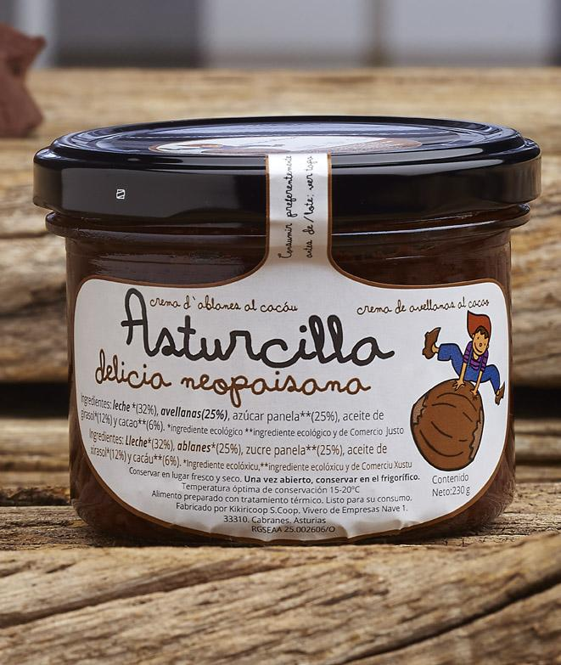
Art.b 011
ASTURCILLA
Crema ecológica de avellanas al cacao.
Organic hazelnut cream with cocoa.
3,50€ IVA Incluido

Slide 13
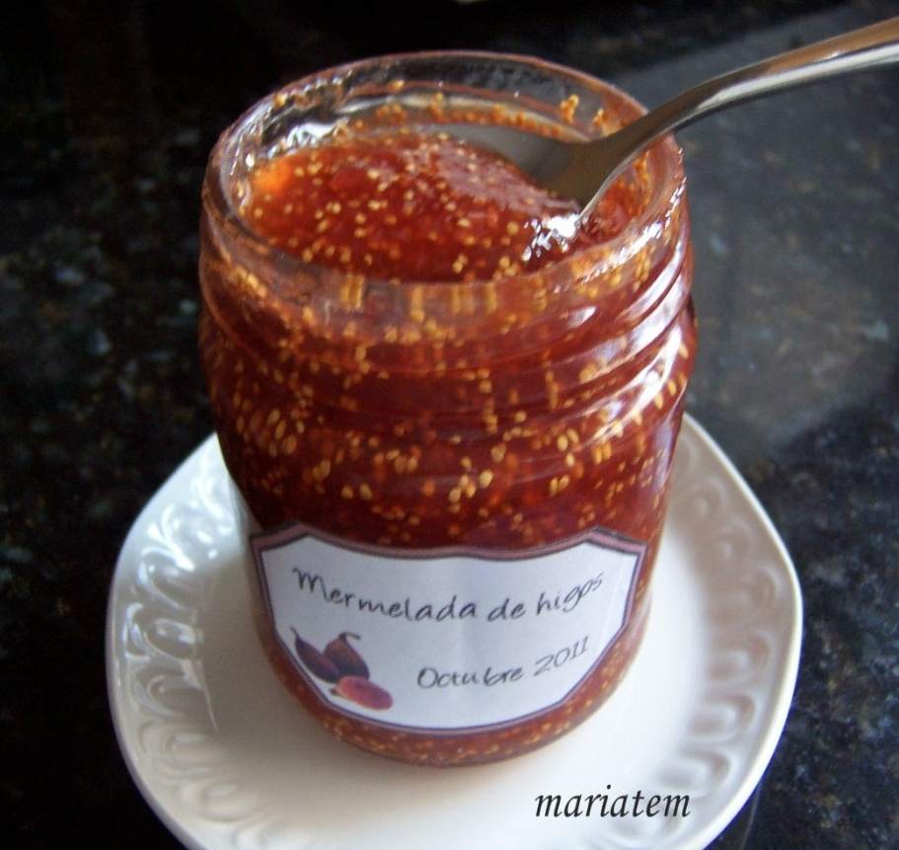
Art.b 012 Mermelada de Higo
Tarro de mermelada de higo de 230g
Perfecta para acompañar con quesos.
Jar of fig jam of 230g
Perfect to accompany with cheeses.
3,50€ IVA Incluido

Slide 14
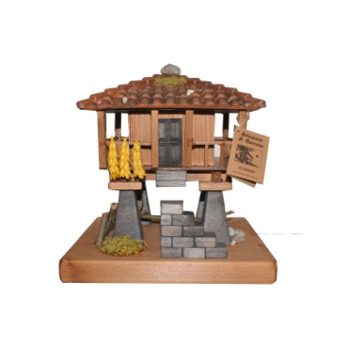
Art.b 013 HÓRREO
Hórreo rustico de 6cm.
Rustic granary 6 cm
3,50€ IVA Incluido

